Slide 1
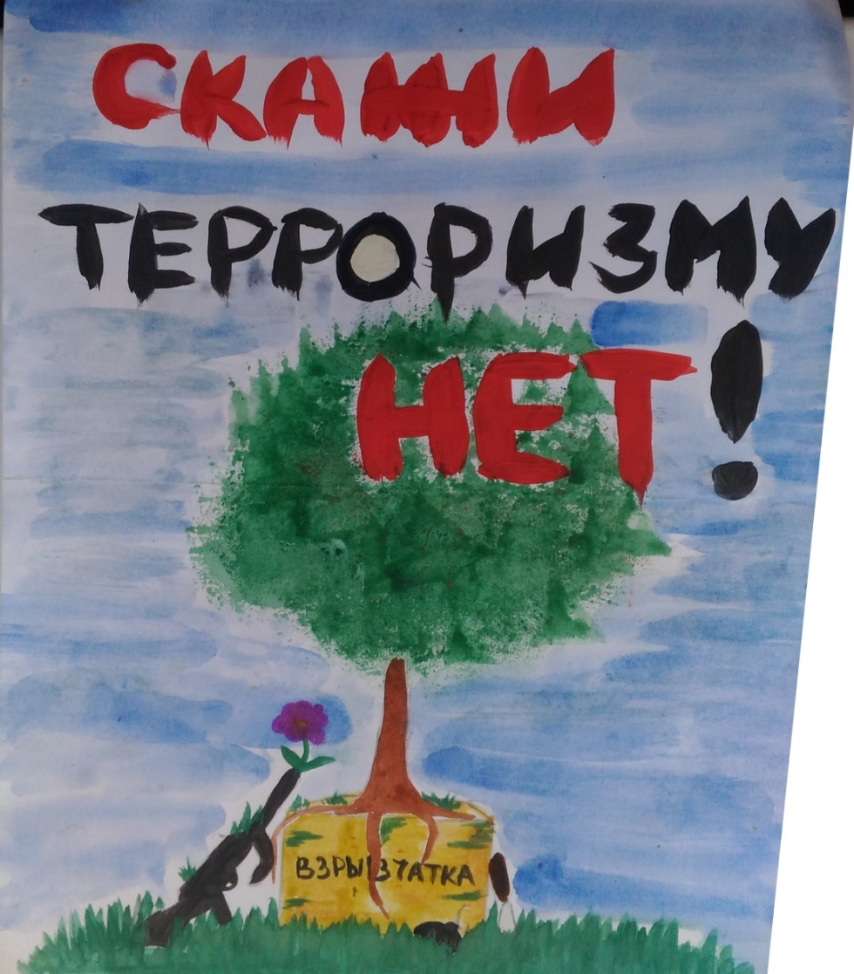
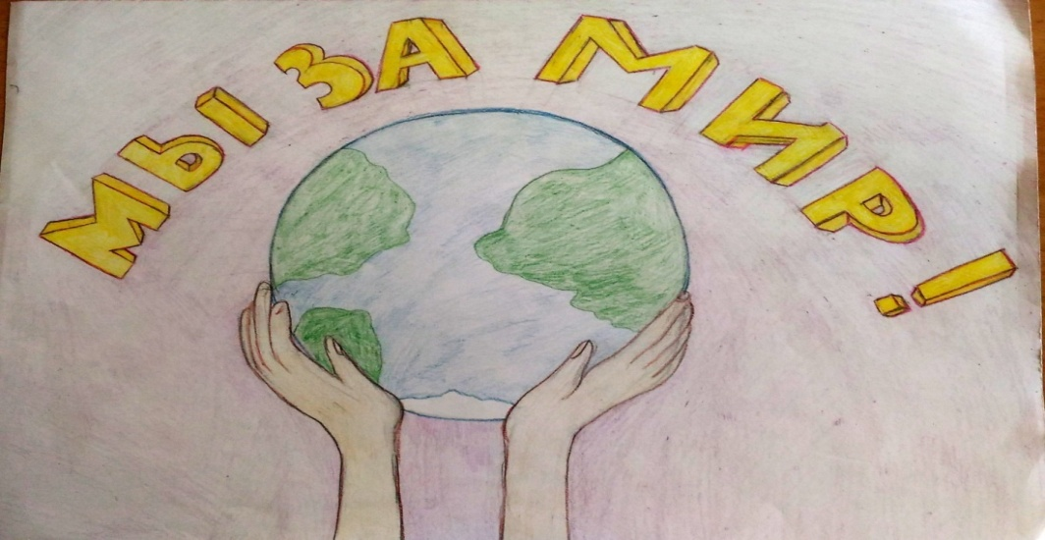
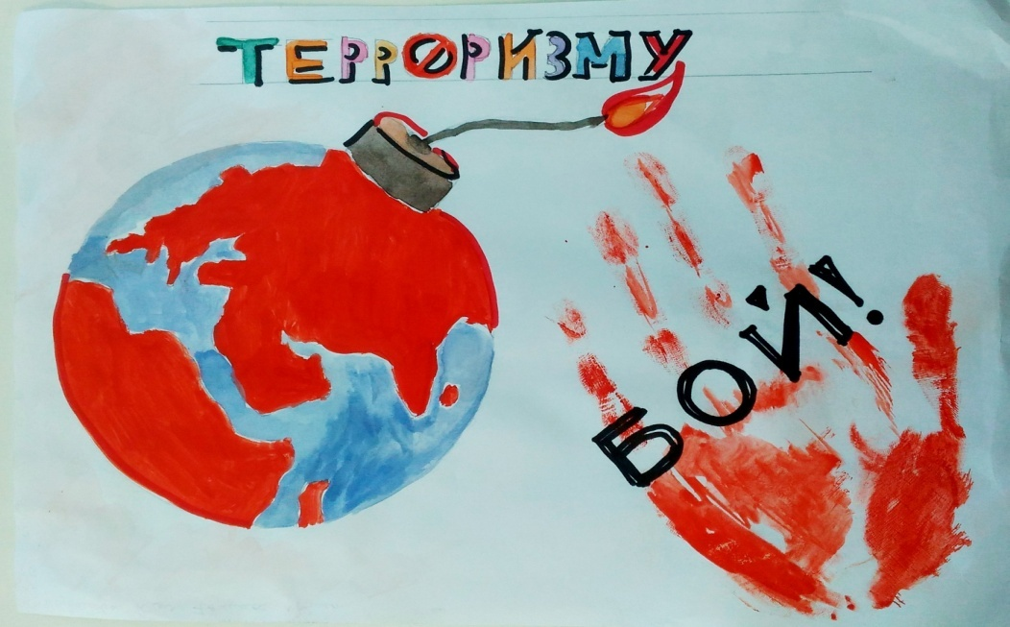
Исследовательский проект на тему:
Терроризм глазами детей.
С использованием рисунков обучающихся МОУ « Рамешковская СОШ»

Slide 2
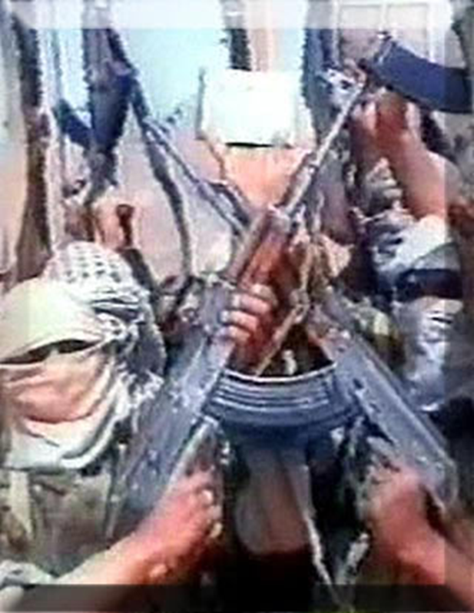
Терроризм сегодня - это мощнейшее оружие, инструмент, используемый не только в борьбе против Власти, но очень часто - и самой властью для достижения своих целей.
Современный терроризм выступает в форме: международного терроризма (террористические акты, имеющие международный масштаб); внутриполитического терроризма (террористические действия, направленные против правительства, каких-либо политических группировок внутри стран, или имеющие цель дестабилизации внутренней обстановки); уголовного терроризма, преследующего чисто корыстные цели.

Slide 3

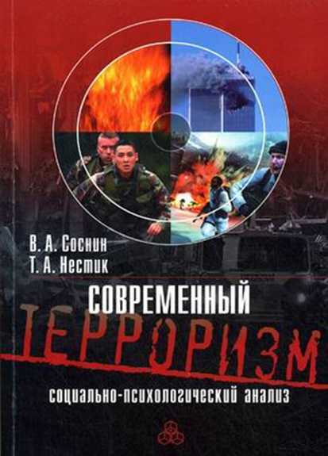
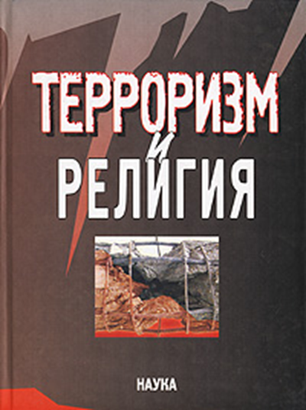
Терроризм имеет свою длинную историю, без знания которой трудно понять истоки и практику терроризма, хотя, прямо скажем, у современного террора уже нет его прежней романтизировавшейся им же самим идеологической оболочки и направленности. Мотивы действий большинства современных террористических организаций, групп и отдельных лиц весьма далеки от "высоких идеалов". Сегодня в России стали проявлять больше общественного внимания к этой проблеме, пишутся книги, издаются специальные журналы. С другой стороны и государство, столкнувшееся лицом к лицу с практическим террором, вынуждено заниматься разработкой стратегии и тактики борьбы с ним.

Slide 4
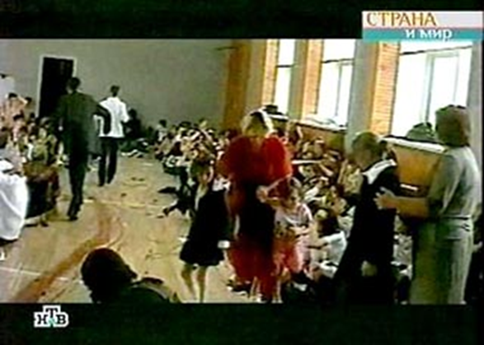
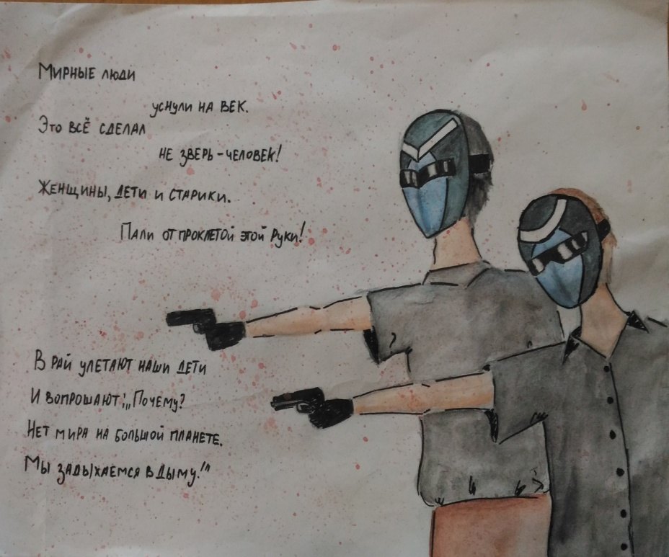
Актуальность: Терроризм в любых формах своего проявления превратился в одну из опасных по своим масштабам, непредсказуемости и последствиям общественно-политических и моральных проблем, с которыми человечество вошло в XXI столетие. Чаще всего терроризм направлен на слабую часть общества – дети. Этот факт мы можем наблюдать практически в каждом террористическом акте.

Slide 5
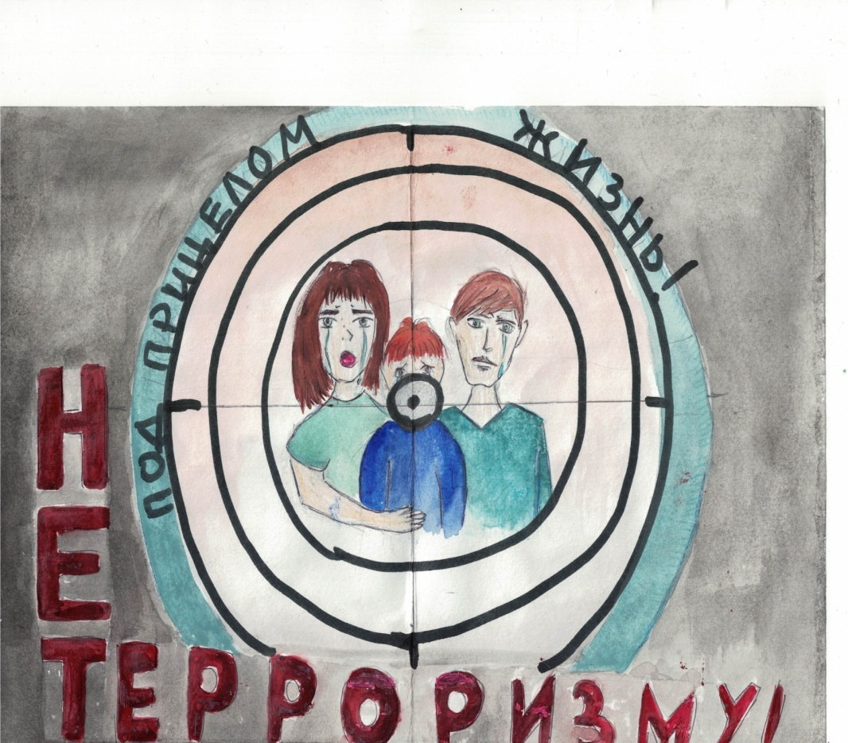
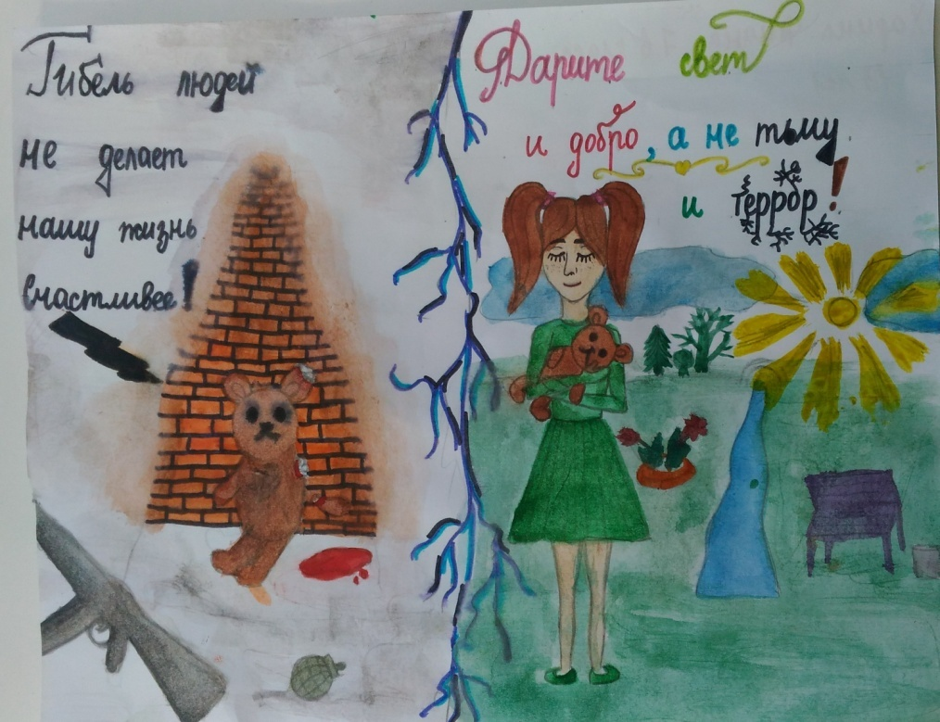
Проблема: терроризма в России не только существует, но ежегодно обостряется, превращается в общегосударственную, связанную с обеспечением национальной безопасности страны в целом.

Slide 6
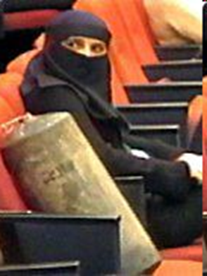
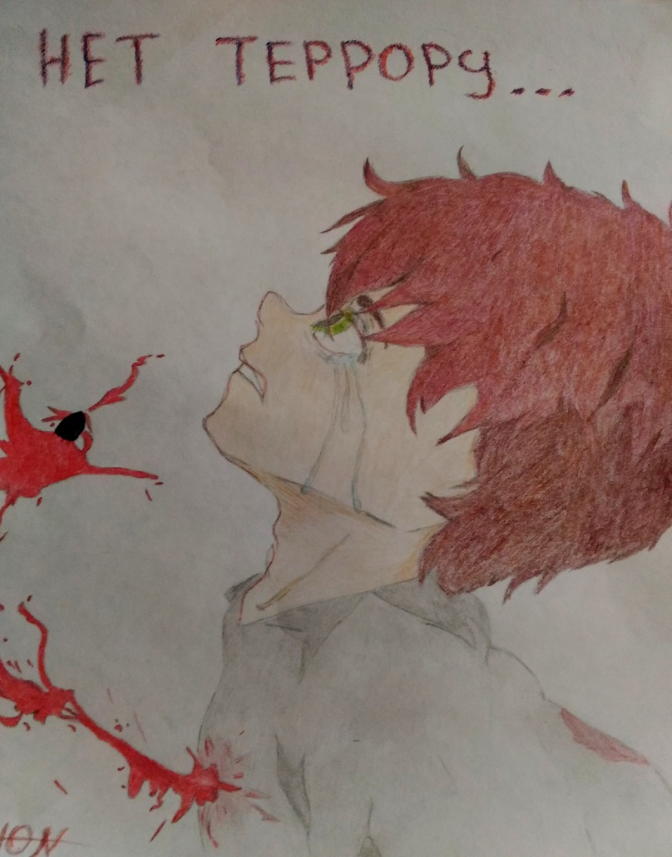
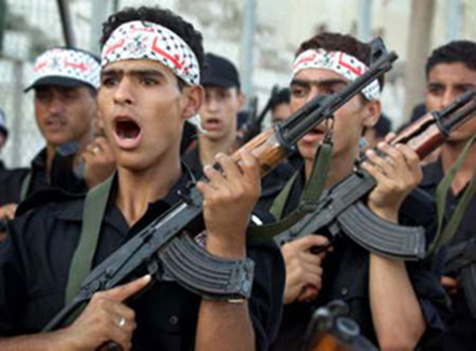
Гипотеза: если среди людей разных вероисповеданий будет отсутствовать уважение и сострадание к друг другу, то терроризм войдет в повседневную жизнь российского общества, что будет представлять реальную угрозу национальной безопасности страны.

Slide 7
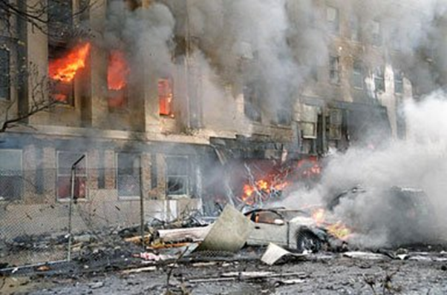
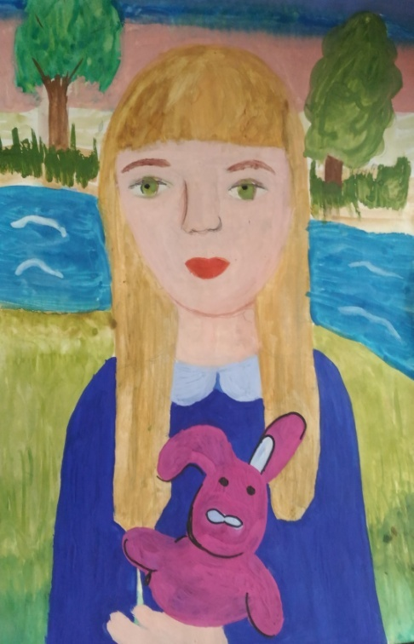
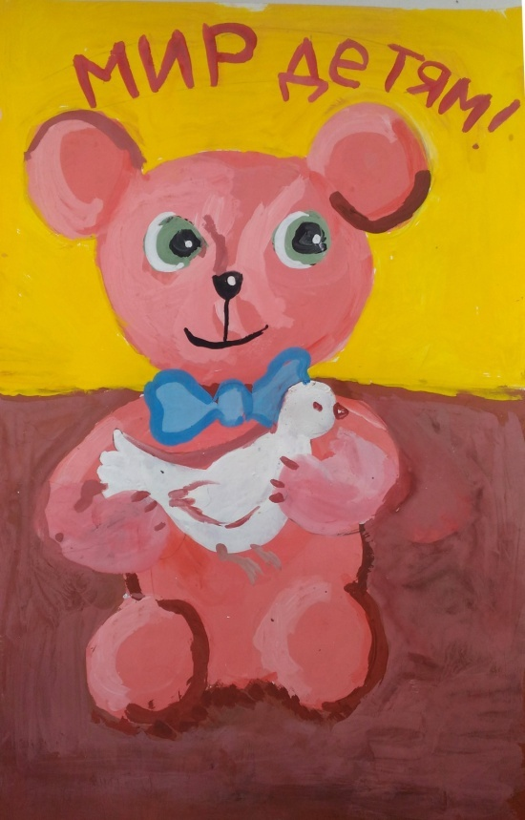
Цель: Доказать, что терроризм может коснуться любой территории РФ.

Slide 8
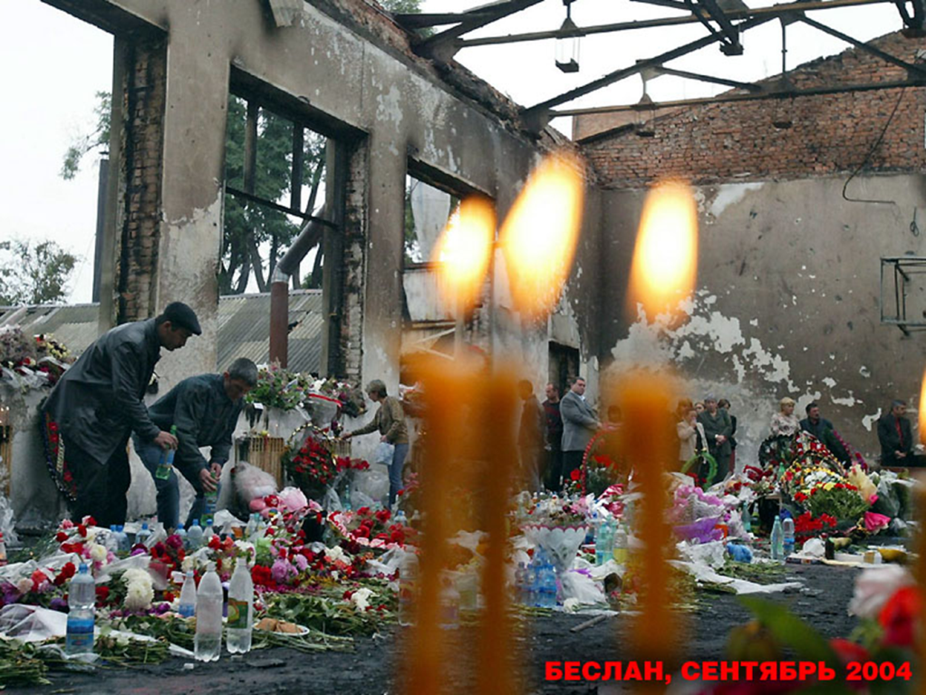
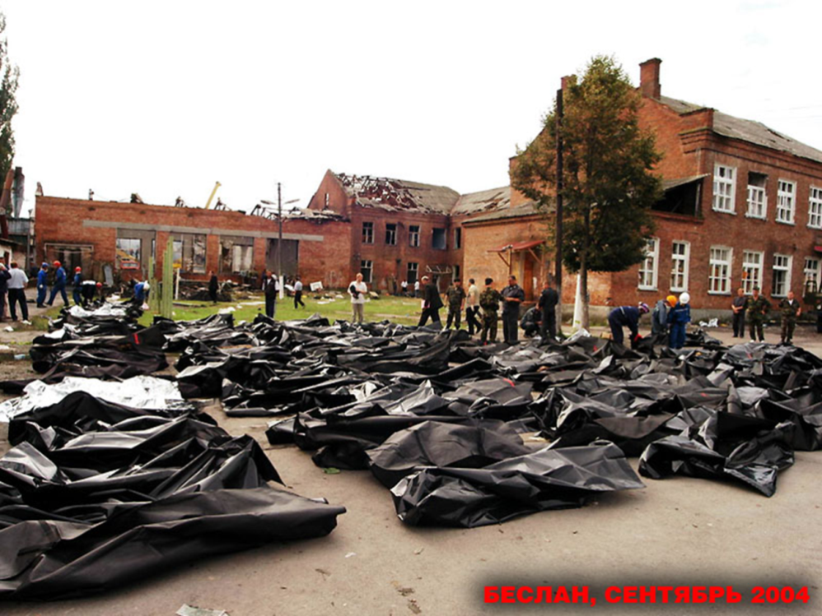
Задачи:
1)Проанализировать литературу по теме исследования
2)Выявить причины трагедии в
г. Беслане
3)Сравнить выявленные параметры трагедии Беслана и аналогичные параметры на территории Нефтеюганского района.
4)Провести социометрические исследования на тему «Терроризм сегодня» в следующих группах населения:
Молодёжь
Родители
Отслужившие в «горячих точках»
5)Сделать вывод на основе синтеза полученных результатов по каждой задаче

Slide 9
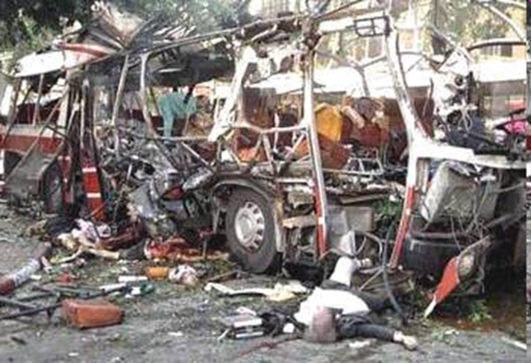
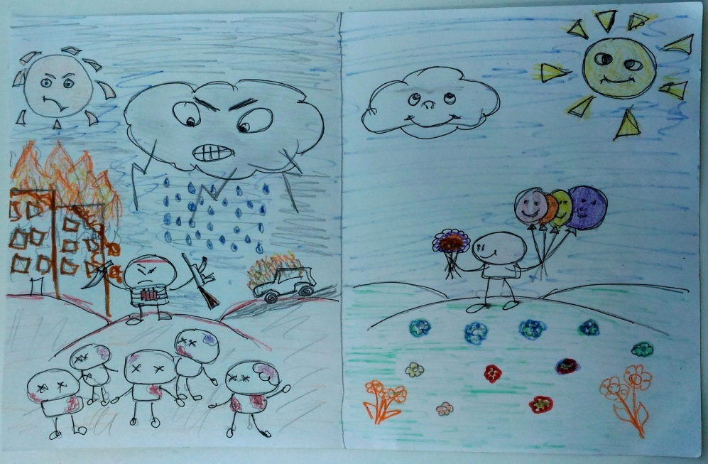
Объект: Терроризм как угроза для общества

Slide 10
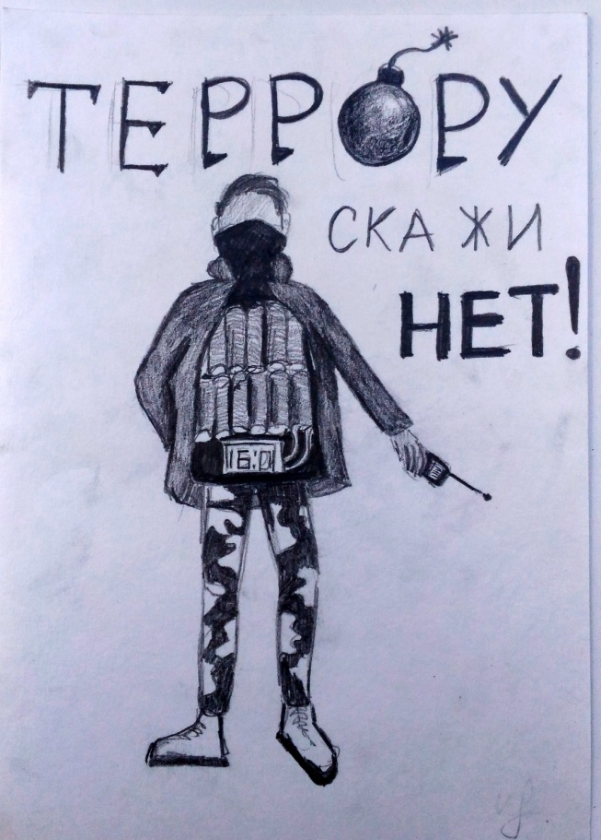
Террористами являются, как правило, последователи ваххабизма, а это фактически секта внутри ислама. Джихад («священная война»), которой прикрываются террористы, была объявлена ими без согласования с духовенством, а значит, является незаконной. Следовательно, мы должны рассматривать террористов, в том числе и ваххабитов, не как представителей ислама, а как рядовых преступников. Которые совершили ряд жестоких терактов на территории России . Одним из таких терактов - Бесланская школа №1 в РСО – Алания.

Slide 11
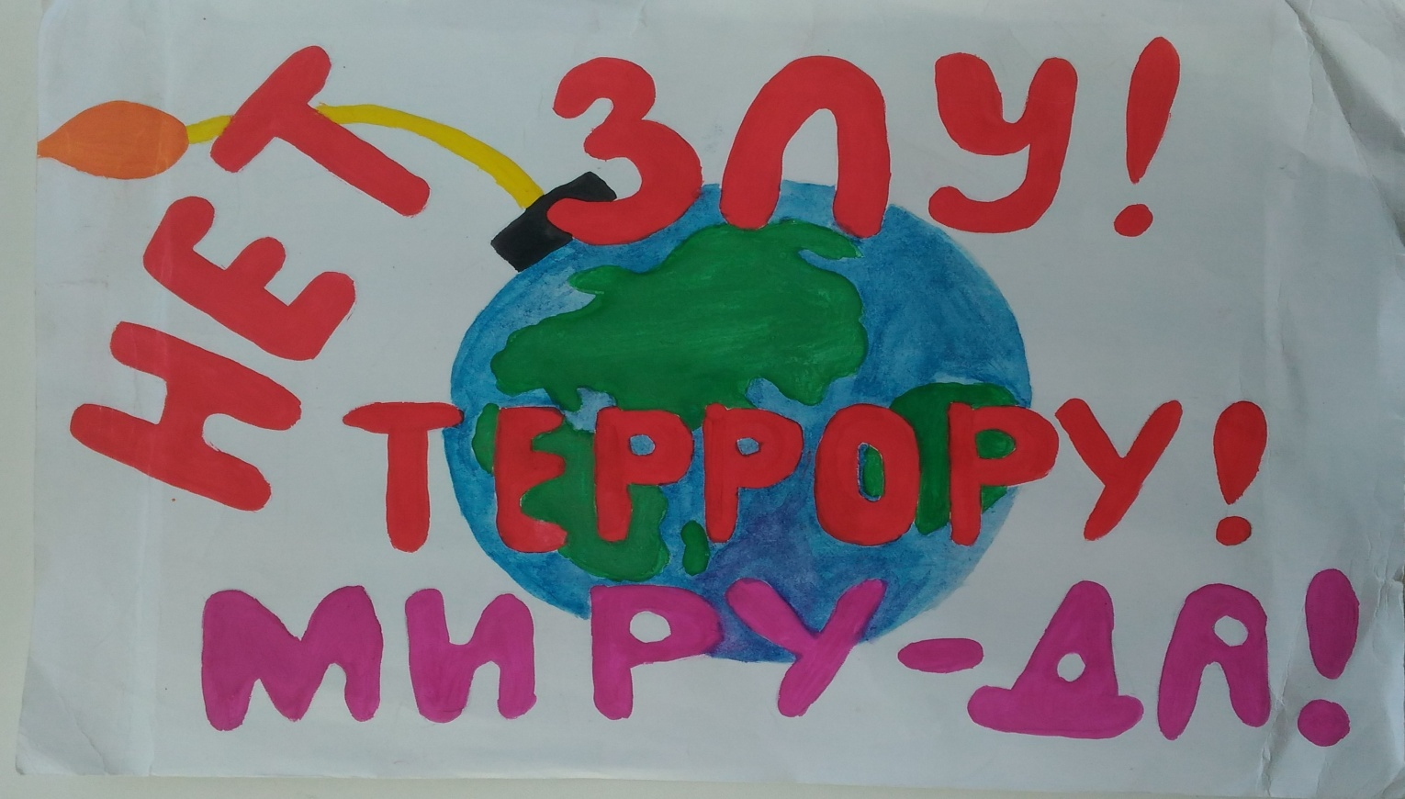
Предмет: процесс получения информации о террористических актах на территории России
( на примере СОШ №1 в г. Беслане) .
Методы: анализ, теоретический , социологический, исследовательский, анкетирования.

Slide 12
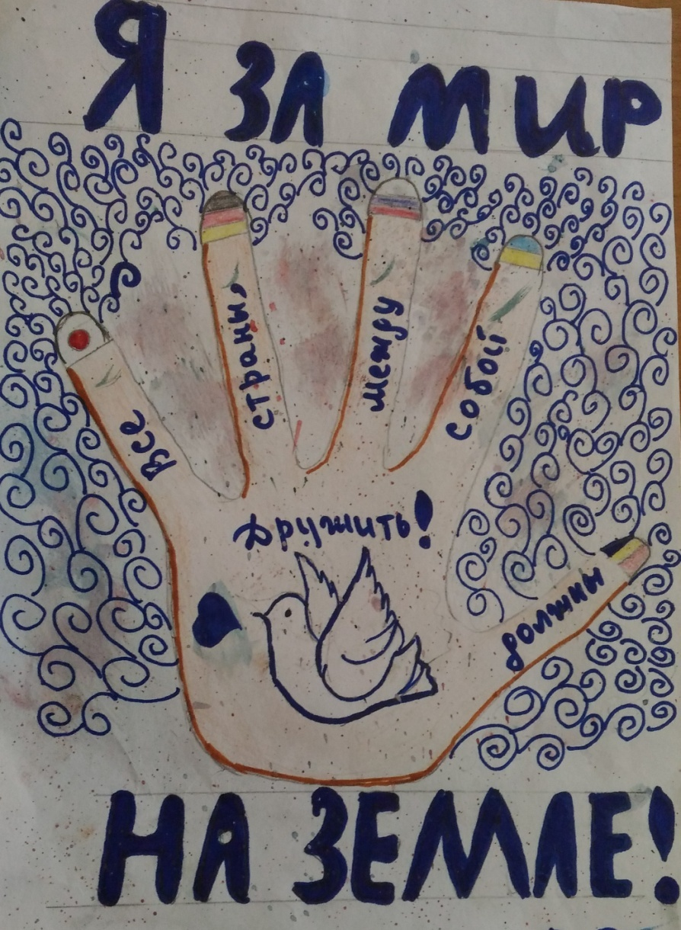
Методика исследования ситуаций возникновения террористических актов.
1.Провести анализ ситуации в Беслане
2.Выявить параметры для исследования.
3.Провести социометрические исследования на тему «Терроризм сегодня» в следующих группах населения:
•Молодёжь
•Родители

Slide 13
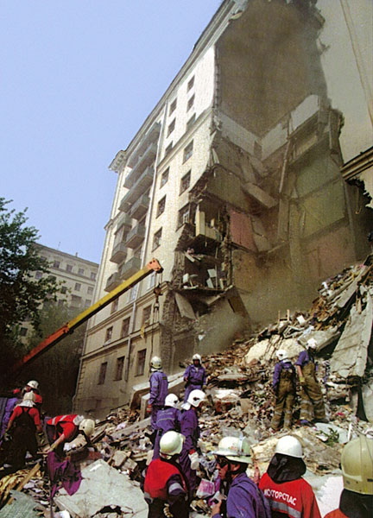
РЕЗУЛЬТАТЫ СОЦИОЛОГИЧЕСКОГО ОПРОСА среди учеников 6-9 классов « МОУ Рамешковская СОШ»

Slide 14
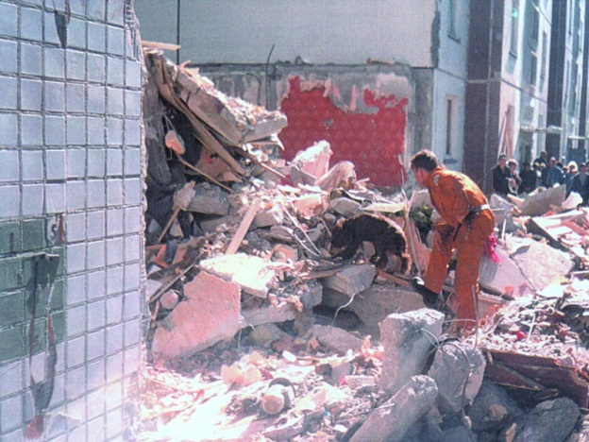
РЕЗУЛЬТАТЫ СОЦИОЛОГИЧЕСКОГО ОПРОСА среди родителей учащихся «МОУ Рамешковская СОШ»

Slide 15
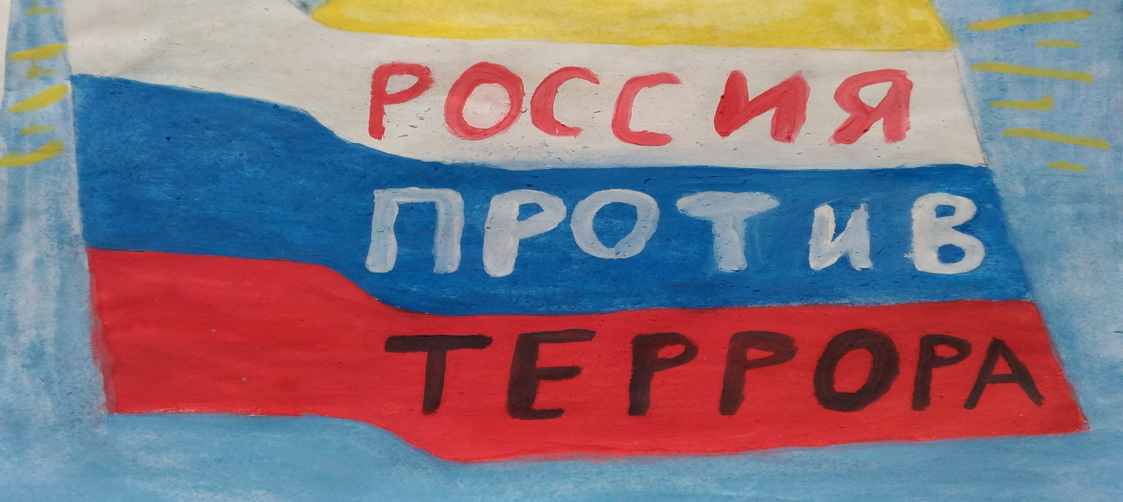
Вывод: следует констатировать, что проблема терроризма не только существует, но ежегодно обостряется, превращается в общегосударственную, связанную с обеспечением национальной безопасности страны в целом. Терроризм может коснуться любой территории РФ.
Предложение:
- раздать памятку « Поведение во время террористического акта».
- проводить обсуждение террористических актов происходящих в мире;
- Провести классный час в среднем звене на тему: «Мы против террора!»

Slide 16
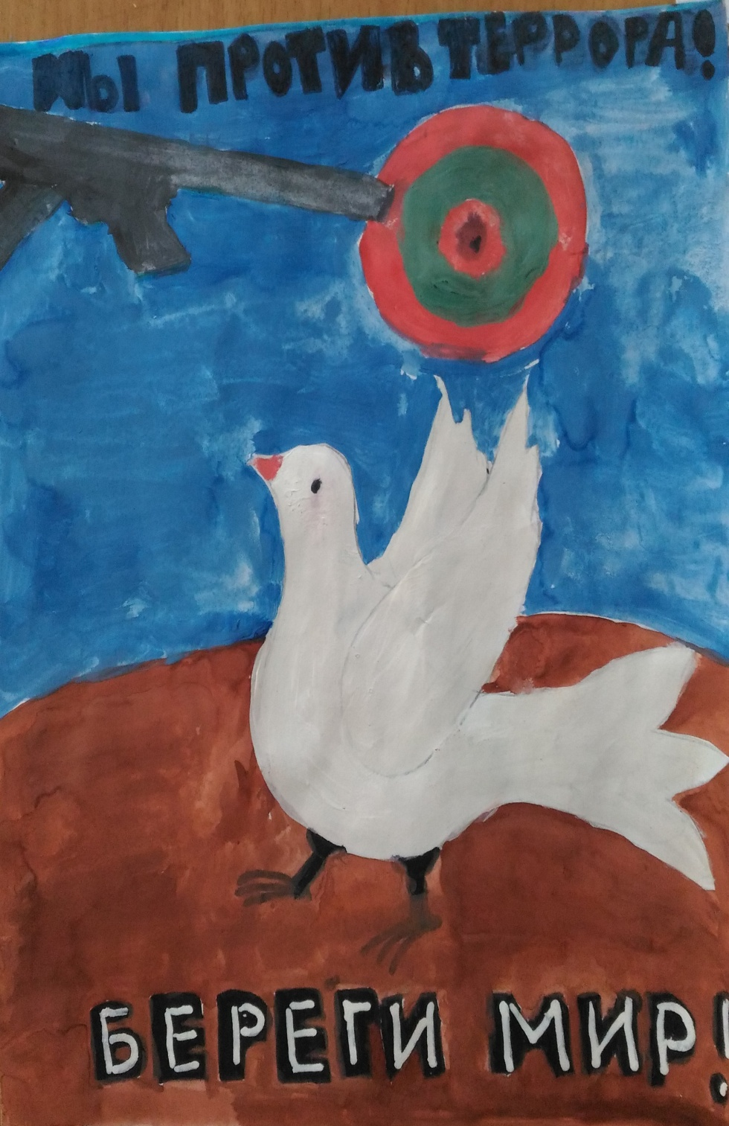
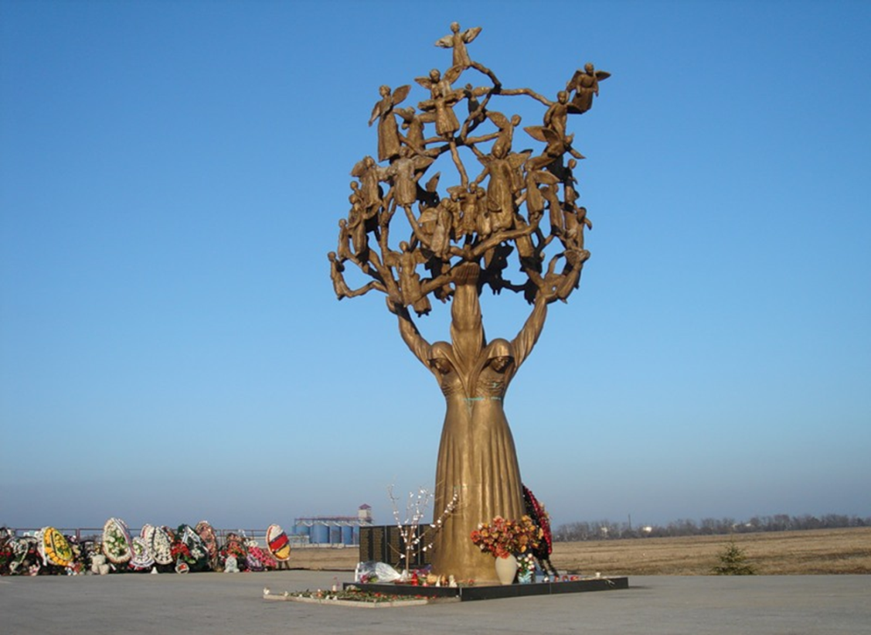
Памятник жертвам Беслана

Slide 17
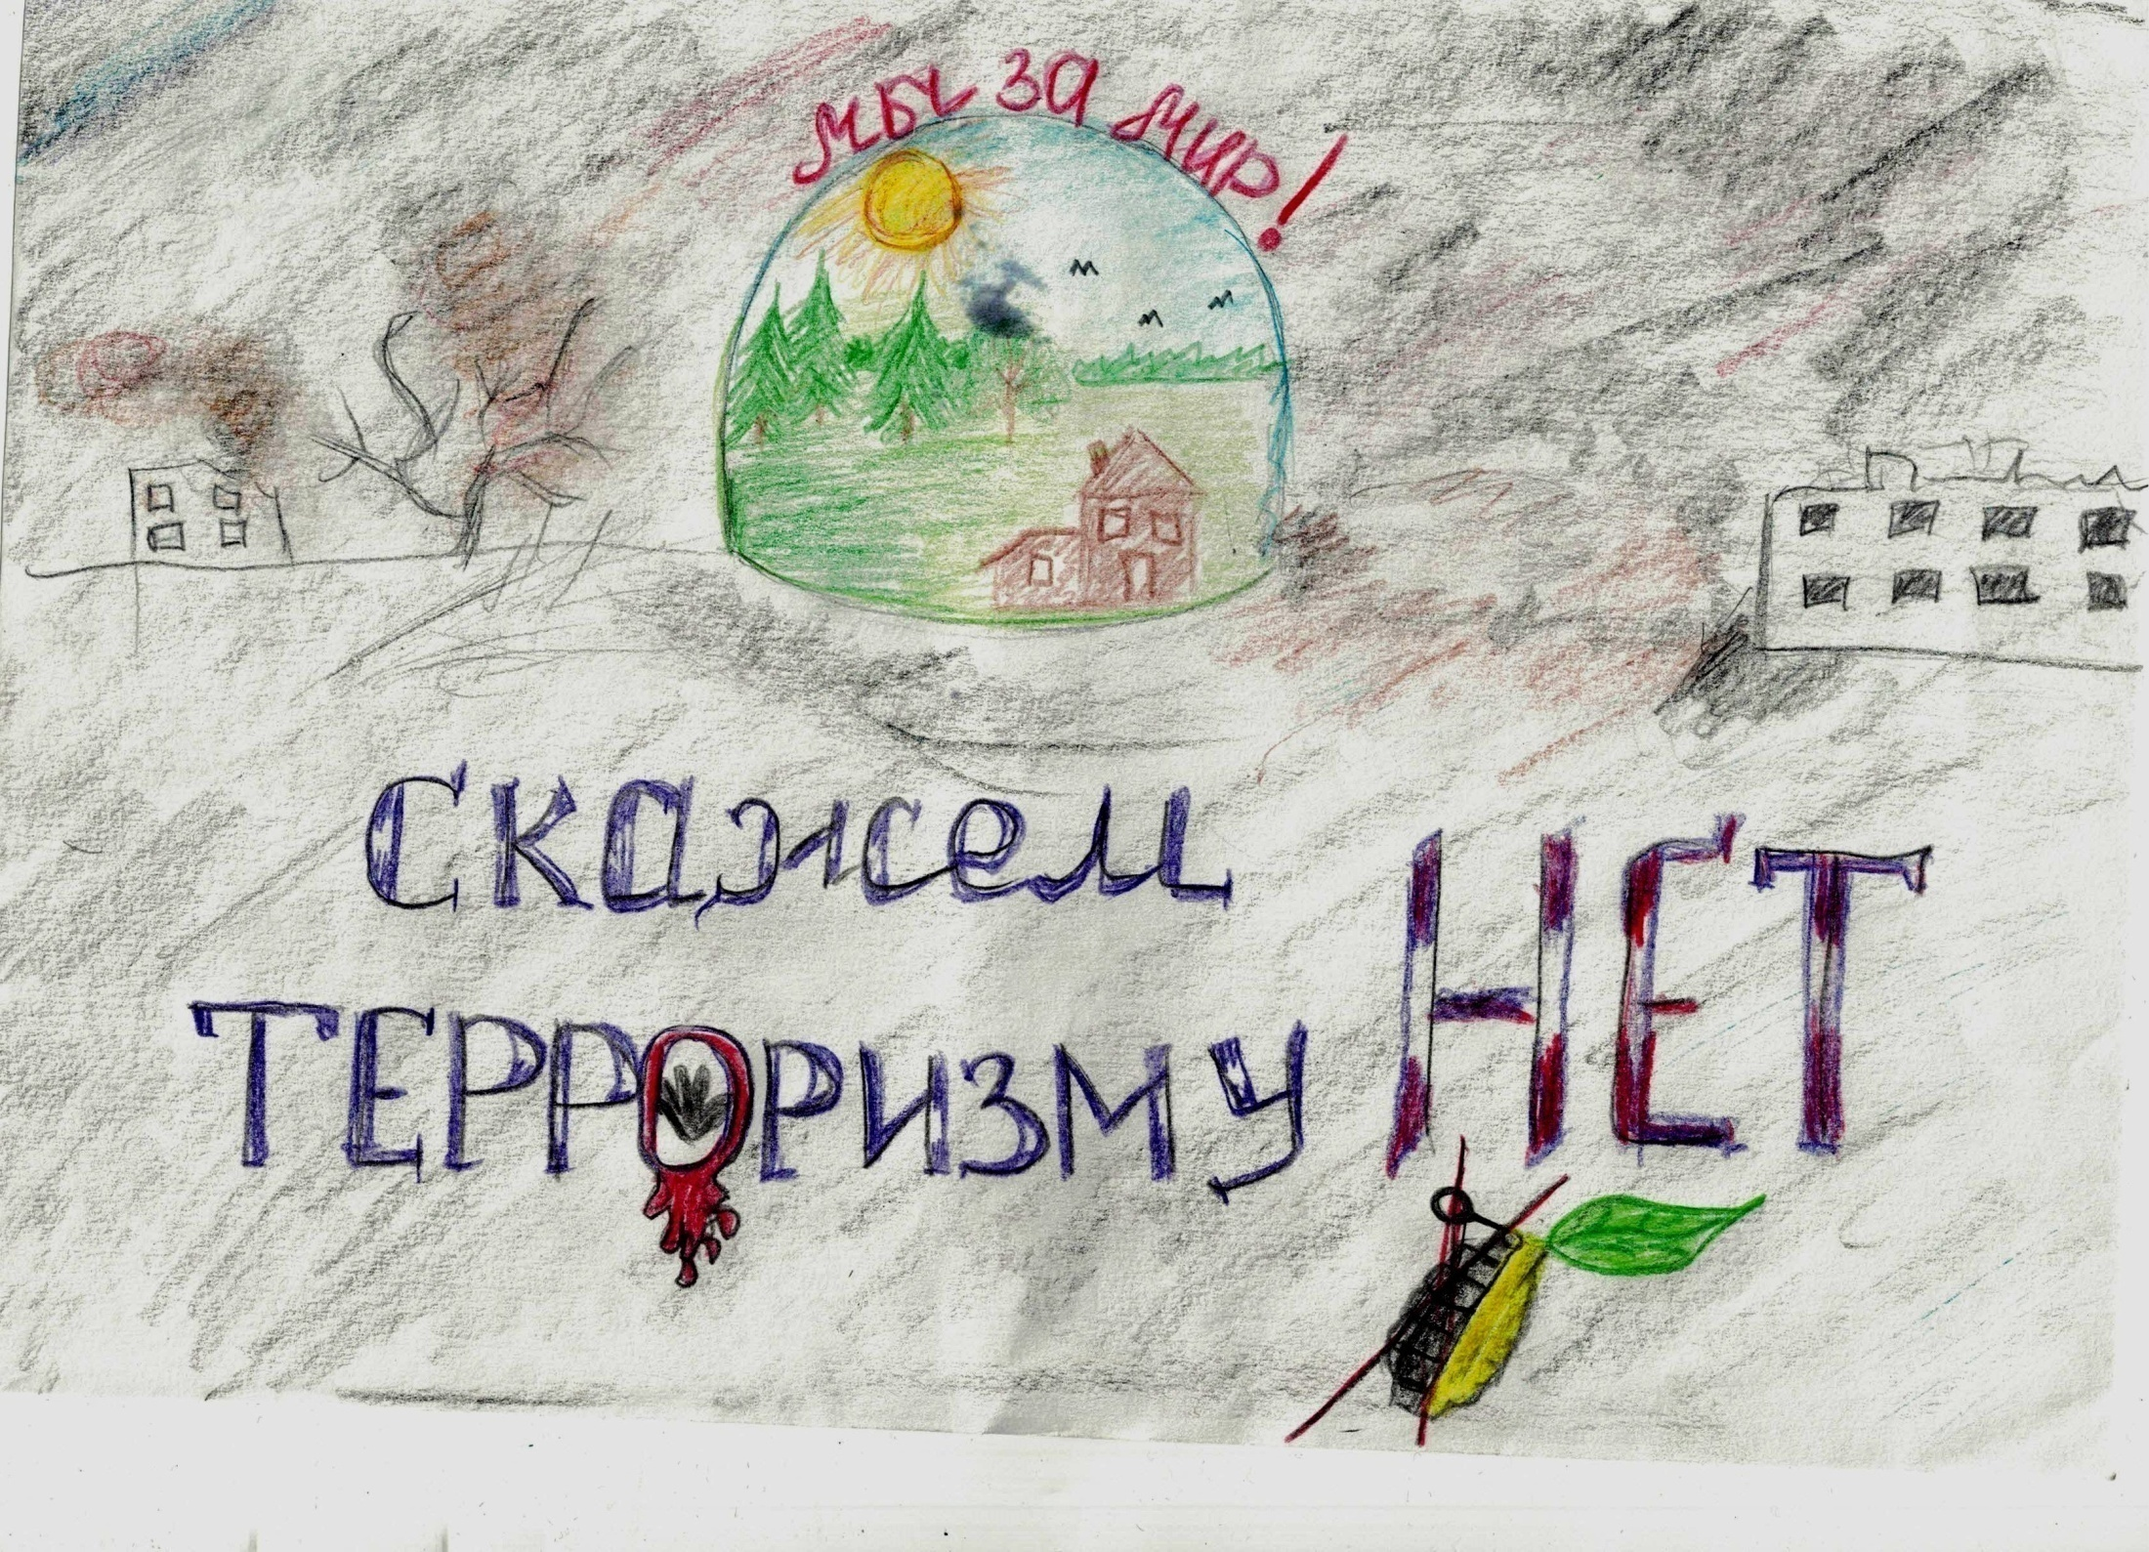

Slide 18
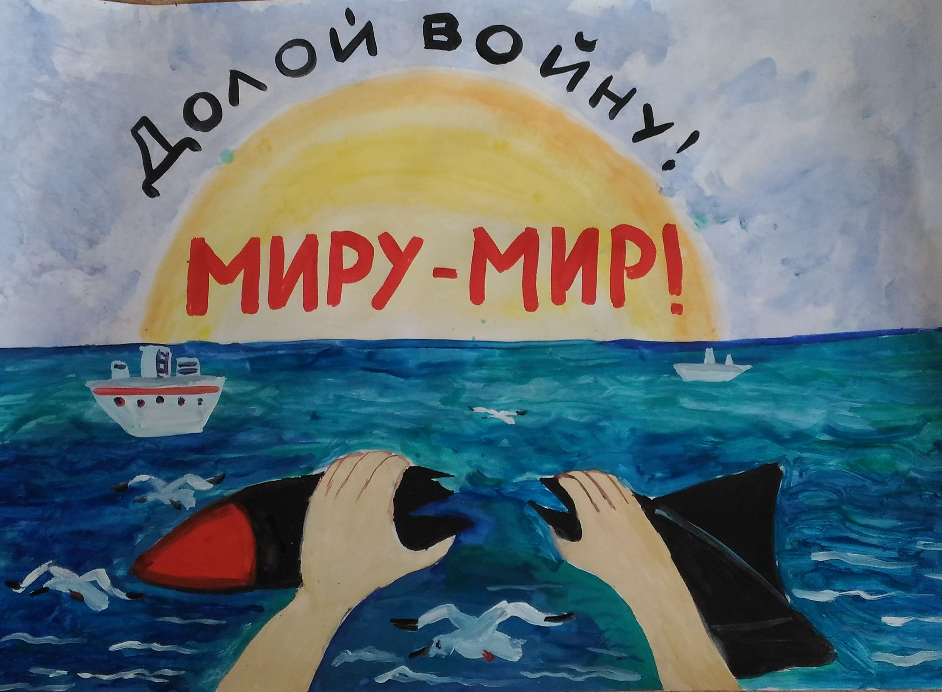
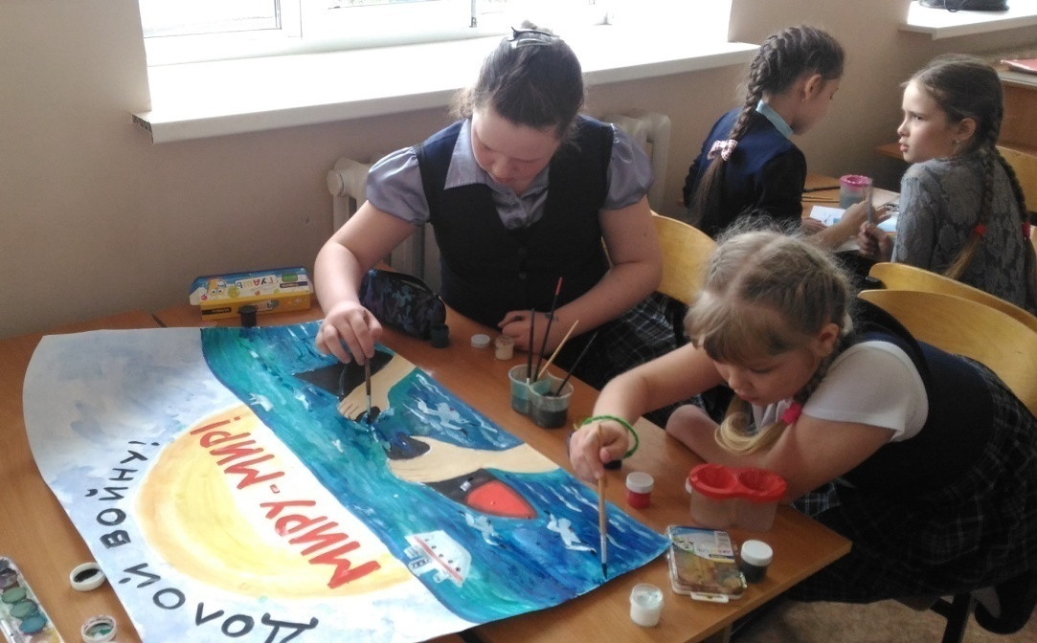

Дети мечтают жить под мирным небом
Над проектом работали ученики
« МОУ Рамешковская СОШ»
под руководством Зверьковой Г.Г.

Slide 19
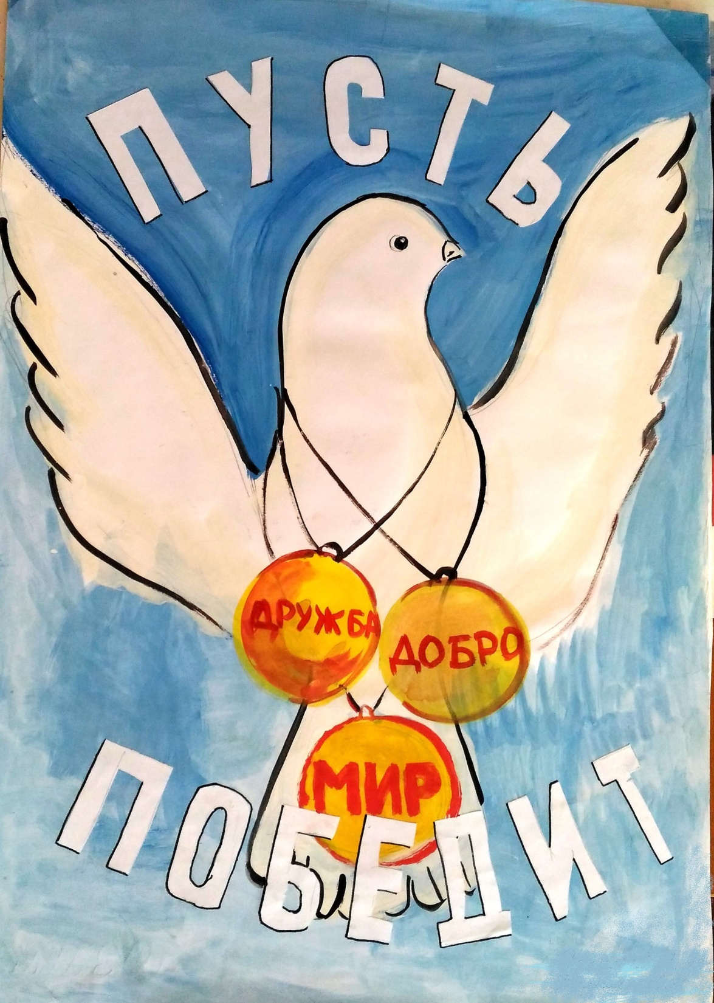

Slide 20

Спасибо за внимание!
Над проектом работали обучающиеся 6-10 классов МОУ Рамешковская СОШ.
Руководитель: учитель ИЗО и МХК Зверькова Г.Г.

